Slide 2
Trabajemos Juntos:
Iniciativas de Microsoft para ayudarle a su empresa a vender más
Relacionamiento con Productores de Software
Microsoft Colombia
www.microsoft.com/Colombia/ThinkBIG
isvcol@microsoft.com

Slide 3
Nos interesa el éxito de sus empresas
Por eso queremos compartir con ustedes:
Nuestra visión de industria y tecnología.
Las herramientas de habilitación tecnológica, que les brindarán la posibilidad de evolucionar en el desarrollo de sus productos y servicios.
Nuestras iniciativas comerciales y de mercadeo, que pueden usar para potenciar sus negocios.

Slide 4

Innovate On
Recurso único para desarrollar, evaluar y comercializar su aplicación basada en las tecnologías de Microsoft.
COMIENCE con Microsoft
EXPLORE Tecnologías de Microsoft
BUSQUE Recursos para su solución
www.innovateon.com
Acumule Puntos ThinkBIG por participar en esta actividad

Slide 5
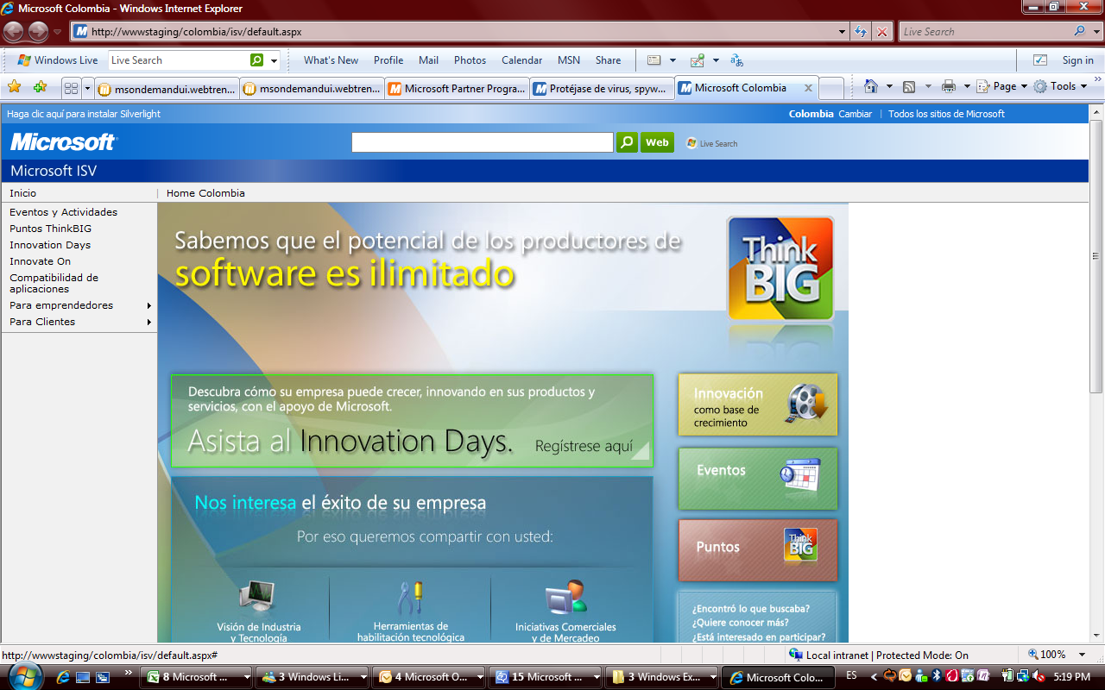
Nuestro Sitio Web
www.microsoft.com/colombia/thinkbig

Slide 6
Puntos ThinkBIG
Gane con sus Puntos ThinkBIG
Las 100 empresas que tengan más de 30 Puntos ThinkBIG acumulados, a corte 15 de Mayo de 2009, recibirán un kit de estudio:
Maletín ThinkBIG
1 Libro sobre desarrollo de aplicaciones con plataforma Microsoft
Material de escritorio ThinkBIG

Slide 7
Iniciativas Vigentes
Febrero a Abril de 2009

Slide 8
¿Cómo puedo mostrar mis proyectos exitosos?
Casos de Éxito
Condiciones
Dos de las tecnologías más recientes de Microsoft
Proyecto finalizado y en un cliente reconocido
Medir impacto en el cliente
Qué recibo
Documentación del caso
Publicación en Página Web de Microsoft

Slide 9




¿Cómo verifico si mis aplicaciones son Compatibles?
Laboratorios de Compatibilidad
Condiciones
Autogestión de la prueba
Qué recibo
Publicación en Página Web de Microsoft
Abril y Mayo de 2009
Acumule Puntos ThinkBIG por participar en esta actividad

Slide 10
¿Cómo puedo capacitar mi grupo técnico?
Activa Tu Conocimiento
Workshops técnicos semanales, presenciales en Bogotá y vía Live Meeting para el resto del país
www.microsoft.com/colombia/activa
Martes de Desarrollo de software
devcol@microsoft.com
Jueves de Infraestructura
itprocol@microsoft.com
Acumule Puntos ThinkBIG por participar en esta actividad

Slide 11
¿Cómo puedo capacitar mi grupo técnico?
Capacitación Virtual
Microsoft Virtual Academy
http://www.mslatam.com/latam/technet/mva/
Desarrollador Cinco Estrellas
http://www.mslatam.com/latam/msdn/comunidad/dce2005/
Acumule Puntos ThinkBIG por participar en estas actividades

Slide 12

Soy un emprendedor, ¿hay algún programa para mi?
Beneficios
Herramientas diseño, desarrollo y pruebas
Licencias “Producción” para aplicaciones en hosting
Requisitos
Estar construyendo un producto o servicio basado en software
Empresa de no más de 3 años de establecida
Menos de $600 millones de pesos en ventas en el último año
Compañía de carácter privado
Pago US$100, al término del programa

Slide 13
Conversaciones con Aliados
Fabricantes de Dispositivos Móviles
HTC
Motorola
Samsung
Hosters
Diveo
NetGroup S.A.
Fabricantes de Hardware
Sure Computers
PC Smart

Slide 14

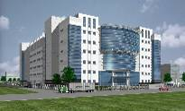
¿Qué es ?
High Tech Computer Corporation
Fundada el 15 de Mayo de 1997
Sede Taoyuan, Taiwán
Ingresos: $2.300 millones de USD (2005)
Beneficios: $380 millones de USD (2005)
Beneficio neto: $366 millones de USD (2005)
Empleados: 4,930
“El peso de la compañía se ha acelerado considerablemente tras haber sido escogida por Microsoft como socio de desarrollo hardware para el sistema operativo Windows Mobile (basado en Windows CE). Figura como la compañía de crecimiento más rápido en el BusinessWeek's Info Tech 100”

Slide 15
¿Cómo acceder a ?
Mediante el programa Partner de Brightstar, que incluye:
  Soporte del fabricante para desarrollo de sus proyectos, pre y pos venta
  Acceso a base de datos de clientes
  Ingreso exclusivo al Portal
  News mensual con información especial
  Acceso a equipos en calidad de préstamo
  Precios especiales en los Kit de desarrollo (2 equipos de cada referencia a un precio especial)
Más información: armando.penaranda@brightstarcorp.com

Slide 16

SAMSUNG Mobile
Somos el segundo mayor fabricante de teléfonos móviles a nivel mundial con el 18.9% y el de mayor crecimiento en 2008
Contamos con el mejor portafolio de teléfonos Windows Mobile y el mejor servicio para nuestros usuarios y colaboradores
Buscamos dar valor agregado a nuestros clientes a través de alianzas estratégicas con integradores y proveedores de contenido

Slide 17
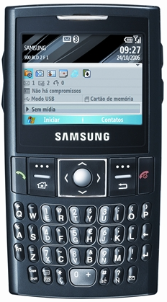
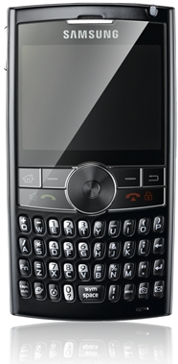
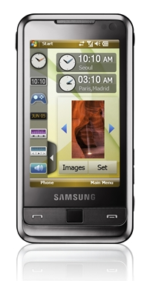
Portafolio Samsung -Windows Mobile
Black Jack
Black Jack 2
Omnia

Slide 18
Contáctanos
Queremos saber de tí:
Juan Miguel Pinto
Product Marketing Manager
juan.pinto@samsung.com
www.samsungmobile.com.co

Slide 19


Slide 20
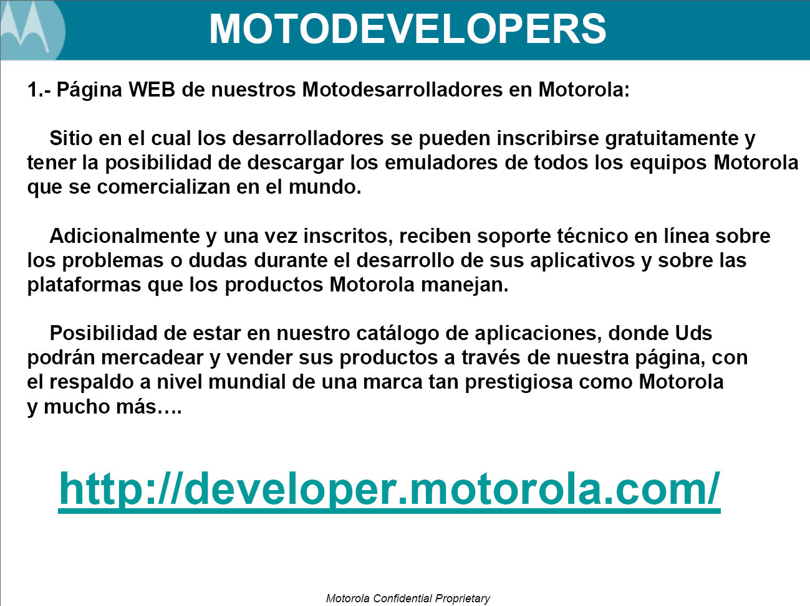

Slide 21
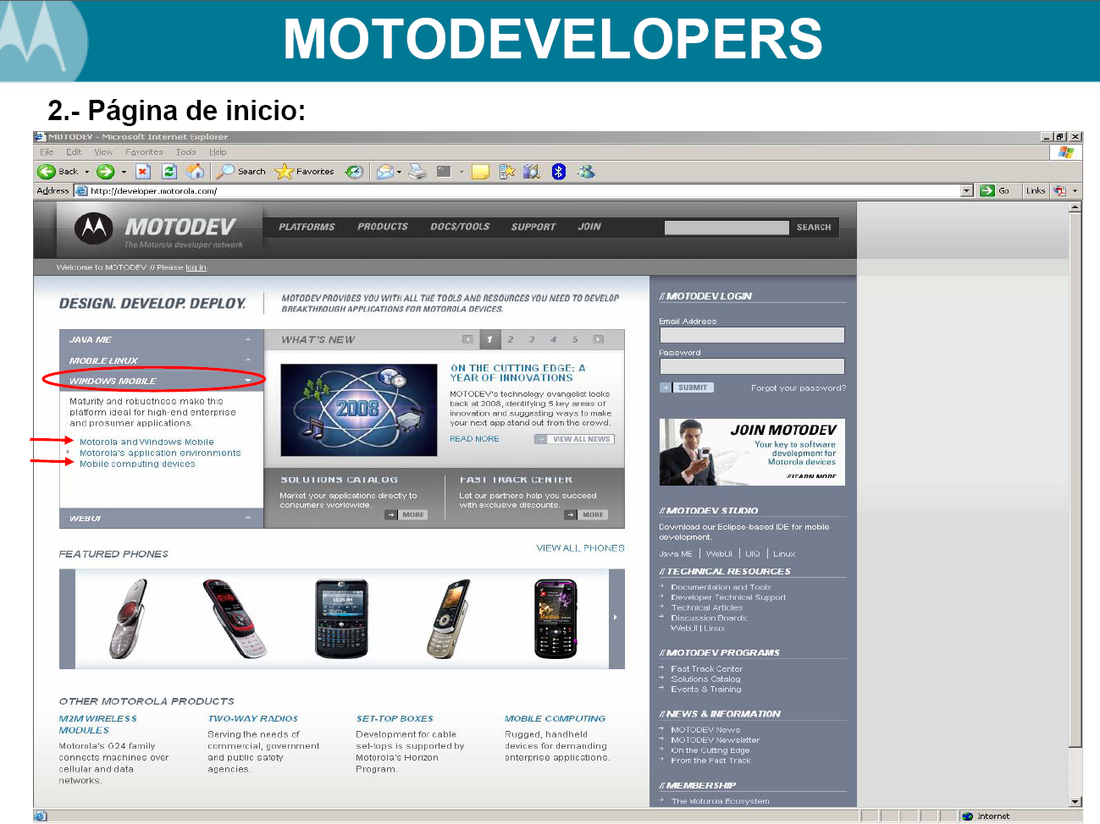

Slide 22



Diveo de Colombia: Enfoque en Colombia e Inversionistas
Diveo es una empresa Americana de Capital Privado con foco en servicios de Centro de Datos y Comunicaciones, particularmente en servicios de Misión Crítica y alta disponibilidad.
Con operaciones en Brasil, México Colombia y el Nap de las Américas en Miami y casa matriz en Ft Lauderdale (USA).
Diveo de Colombia pionero en Data Center en Colombia, es una compañía que ofrece servicios de tecnología de información y comunicaciones por medio de su red multiservicio, Centro de Datos y personal altamente Calificado.
INVERSIONISTAS
INFORMACION CONFIDENCIAL
Notes:
22

Slide 23
Diveo Zona Franca: Ventajas a Favor de los Aliados del programa Diveo - Microsooft
Ventajas de Zona Franca
  Como parte de su estrategia Regional en Centros de Datos y Servicios de Misión Critica y de alta Disponibilidad, Diveo de Colombia ha confirmado la construcción y Operación de un Data Center con Características Tier 4 en la Zona Franca de Fontibón en Bogotá, Disponible a finales del segundo trimestre de 2009.
  (Aproximadamente 1000 m2 para Área Blanca de Producción, Puestos de trabajo para DRP y posibilidad de alquiler de puestos para Operadores dedicados.)
  Los desarrolladores podrán encontrar apalancamiento para enfocar sus negocios desde Zona Franca prestando servicios a Colombia y al mundo. (en una estructura de costos mas competitiva)
  Posibilidad de transferir los beneficios de Usuario de Zona Franca al proyecto, y al cliente final. (Adquisición de Bienes de Capital sin pago de IVA o Arancel)
Algunas ventajas Generales de Diveo en Data Center como Aliado:
  Foco en servicios de Data Center, Familiaridad con soluciones complejas, de alta disponibilidad y exigentes SLA’s.
  Conocimiento y Experiencia en servicios Complejos de IT, de Continuidad de Negocios y DRP.
  Flexibilidad para acometer soluciones complejas,
  Respaldo Económico y solidez financiera.
Algunas Ventajas en conectividad:
  Diveo es socio fundador del NAP Colombia por lo que podra ofrecer mejores condiciones de conectividad a este punto donde se interconecta el 90% de los ISP’s en Colombia, garantizando mejor performance y una mejor estructura de Costos.

Slide 24
Diveo Zona Franca: Oportunidades de Negocio - Información de contacto
Diveo esta muy interesado en la posibilidad de acometer proyectos complejos en conjunto con la comunidad de desarrolladores, por lo que ponemos a su disposición nuestra información de contacto, según su conveniencia:
Ventas:
  018000 91 9989
  (571)632.2999
  Info@diveo.net.co
Maria Ruth Campos
  Gerente de Cuenta Senior
  Cel (57) 315 3317663; Tel dto. (57–1) – 632 29 99
  Email: Mcampos@diveo.net.co
Alfredo Duarte Mora
  Gerente de Cuenta
  Cel (57) 316 474 19 63; Tel dto. (57–1) – 632 29 99
  Email: aduarte@diveo.net.co
  msn alfredo_dm69@hotmail.com

Slide 25
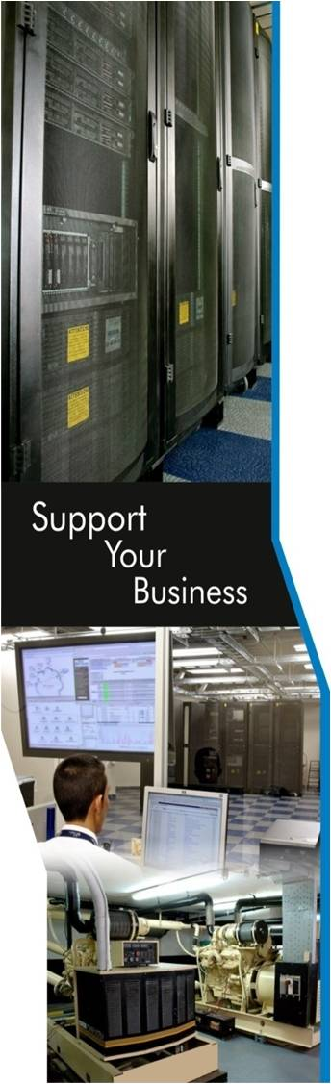
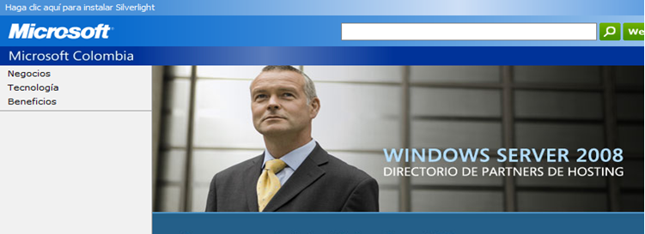
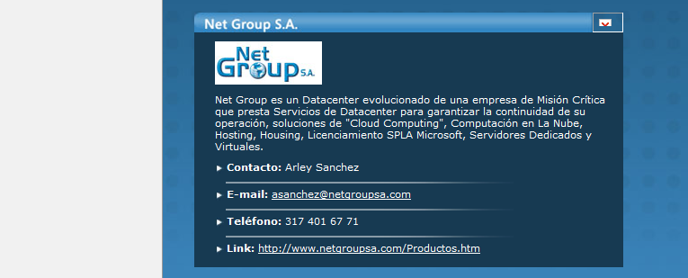
Quienes Somos

Slide 26


Porque Net Group S.A.
Hosting para entorno de Desarrollo
Ambiente de pruebas para aplicaciones en Demo
Seguridad de su información
Ingenieros Certificados en Microsoft-Hoster
Ingeniero de Sistemas - Director de proyectos
Toda la Infraestructura T.I. de un Data Center
Contáctenos en www.netgroupsa.com
Ing. Mauricio Eduardo Rocha
Country Manager
Mail: mrocha@netgroupsa.co
Cel. 315-572-23-14

Slide 27
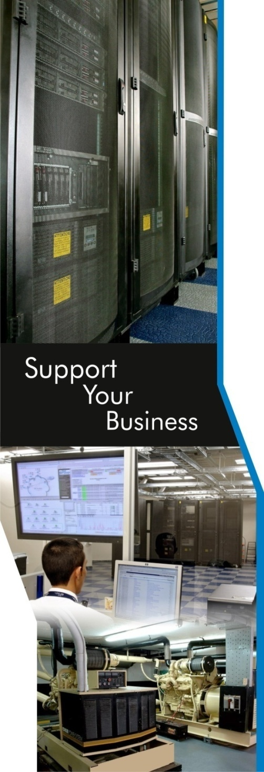

Gracias
Analogía: “representamos para el Área de Informática y/o Sistemas, lo que el Banco representa para su dinero; SEGURIDAD, CONFIANZA y DISPONIBILIDAD a un bajo costo”.
Ing. Mauricio Eduardo Rocha
Country Manager
Mail: mrocha@netgroupsa.co
Cel. 315-572-23-14

Slide 28
Propuesta Comercial
PC Smart es una empresa Colombiana de tecnología comprometida con la innovación y calidad, brindando a nuestros clientes los últimos desarrollos tecnológicos adaptados a sus necesidades:
Realizamos configuraciones a la medida de acuerdo al tipo de solución requerida.
Contamos con planes de garantía de 1 a 5 años de acuerdo a la solución planteada
Contamos con un stock suficiente para garantizar tiempos de entrega inmediato.
Gracias a nuestra red de servicios a nivel nacional ofrecemos planes para la atención de garantía en sitio (OnSite), Express (recogemos el equipo y entregamos al siguiente día), Servicio 7 x 24 (7 días a la semana 24 horas del día) adecuándonos al esquema de servicio que requieran según cada proyecto.

Slide 29
Propuesta Comercial
Contamos con una amplia variedad de portátiles con pantallas entre 8,9” y 17”, equipos de escritorio y la nueva línea de servidores de gama de entrada y media. Totalmente personalizables en cuanto a la configuración de hardware.
Tenemos una planta de ensamble certificada por Intel como Premier Provider y por Microsoft como Named Account. Por ello nuestros equipos son certificados para ambas plataformas.
Contamos con un departamento de Investigación y desarrollo que garantiza innovación y adelanto en nuestros productos, el cual ponemos a su disposición como acompañamiento en el desarrollo de sus proyectos.
Nuestros procesos de calidad en cuanto a ensamble están regidos por la certificación ISO 9001:2000 Fabricación y Comercialización de Computadores ISO 14:001:2004 Gestión del Medio Ambiente

Slide 30
Propuesta Comercial
Contacto
  Carlos Mario Valencia
  313 872 4596
  Carlos.valencia@pcsmart.com.co

Slide 31







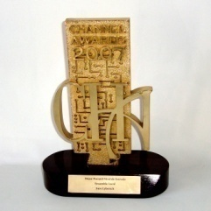
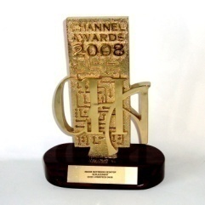


Nuestros Frutos !
CERTIFICACIONES
ISO 9000
ISO 14000
ISO 18000
Desde el 2003 hemos sido premiados consecutivamente por Intel como Canal Premier por nuestros índices de ventas y calidad, galardonados como la 2a mejor planta de fabricación de equipos de cómputo en Latinoamérica.
Nuestros equipos llevan licenciamiento OEM Microsoft, y hemos sido nombrados Microsoft Certified Channel.

Slide 32
Help Desk !
SURE SAR – Soporte de Acceso Remoto
Cada uno de nuestros equipos esta equipado con esta herramienta que permite a nuestro personal de soporte tomar control de una máquina y arreglar problemas de software y configuración.
Soporte Telefónico
Nuestro personal de soporte se encuentra altamente calificado y brinda soluciones oportunas vía telefónica a cada uno de nuestros clientes y usuarios. Igualmente, nuestro software ERP permite identificar cada componente de los equipos por nosotros fabricados.
Cobertura e Inventario
Nuestro personal cubre soporte en sitio en todo el territorio nacional, y adicionalmente, contamos con un inventario de partes permanente para solucionar de manera inmediata problemas producidos por algún componente que no este funcionando adecuadamente.

Slide 33
Una Excelente Alianza !
Acompañamiento y entrenamiento a nivel comercial para todos nuestros Socios de Negocios afiliados a Sure Partner Program.
Apoyo en el desarrollo de campañas de posicionamiento con investigación, estrategia y diseño de material publicitario.
Desarrollo de soluciones basado en investigación de mercado con focos en segmentos verticales.
Retroalimentación y seguimiento del mercado con apuntes específicos para nuestros Socios de Negocios.
Participación y pruebas de soluciones en nuestros equipos a través de la Gerencia de Investigación y Desarrollo.

Slide 34
Juan Carlos Martínez M.
Ejecutivo de Cuenta
Gobierno y Corporativo
jmartinez@surecomputers.com
Tel. +57 4 5626280
Móvil +57 3117482212
Línea Gratuita 01800 118181
www.surecomputers.com
Muchas Tareas. Una sola MARCA …

